Slide 1
Rotverschiebung und Mößbauer Effekt
Sven Belau Proseminar SS13

Slide 2
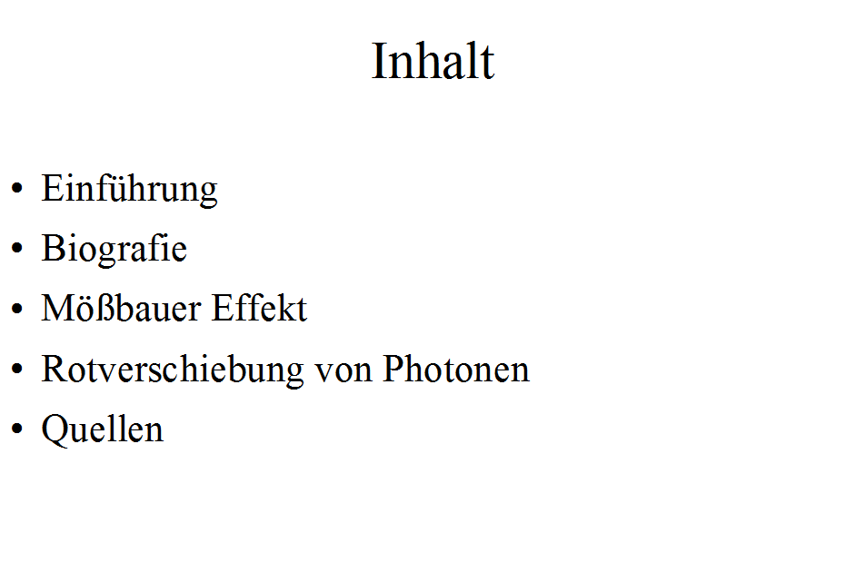

Slide 9
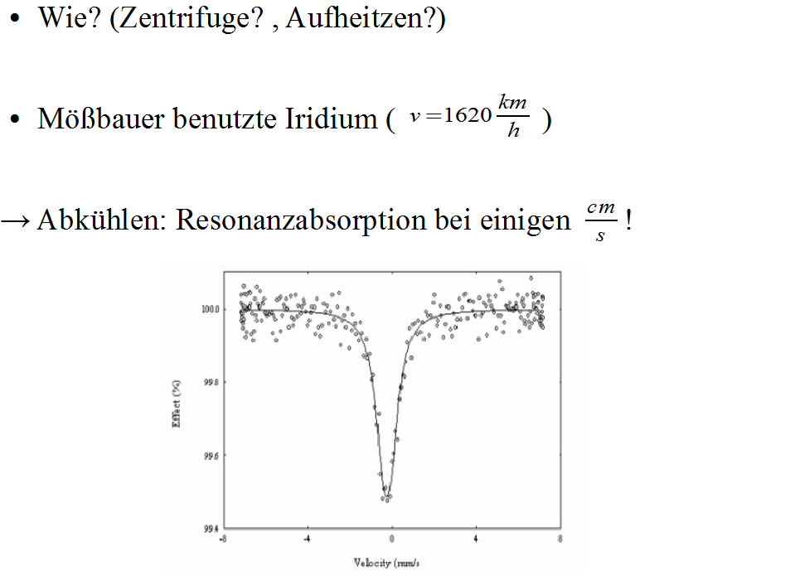

Slide 14
